Slide 1



Slide 2
ADIVINANZA
No hagas click la presentación avanzará sola

Slide 3
¿Qué le dijo la Bestia a la Bella?

Slide 4
Piensa con tranquilidad
mientras escuchas la música

Slide 5
¿La adivinaste?

Slide 6
Ahí va la respuesta

Slide 7
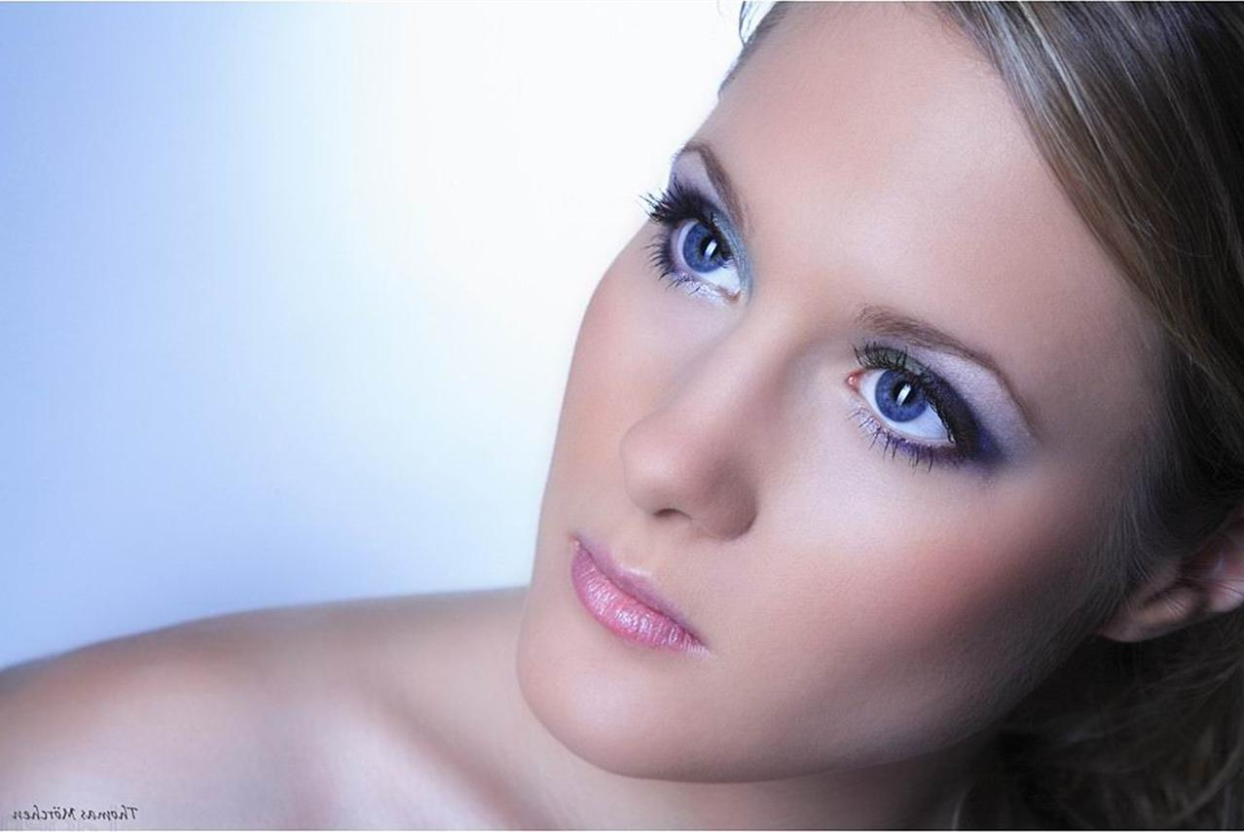
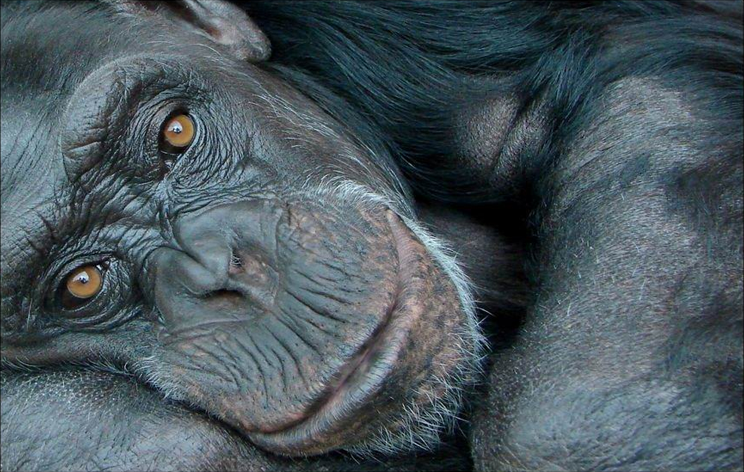
¡Eres tan mona!

Slide 8
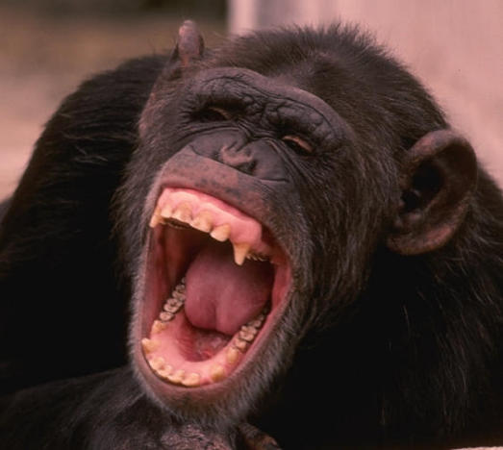
Pacogiralda

Slide 9



Accede a la sección que desees desde aquí:
Propia Creación
De la Red
Dedicatorias | Eróticos | Fechas Especiales
Graciosos | Historia y Arte | Lugares
Naturaleza y Ciencias | Política | Reflexión
Salud | Románticos | Religiosos
Dedicatorias | Eróticos | Fechas Especiales
Graciosos | Historia y Arte | Lugares
Naturaleza y Ciencias | Política | Reflexión
Salud | Románticos | Religiosos
Si deseas recibir pps periódicamente en tu correo electrónico subscríbete aquí:

